Slide 1

7월 사회복지 프로그램

Slide 2
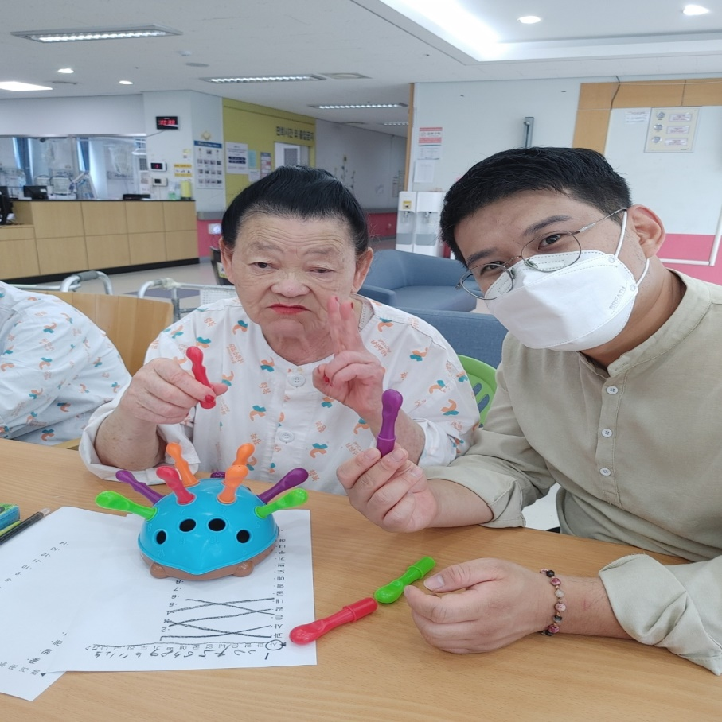
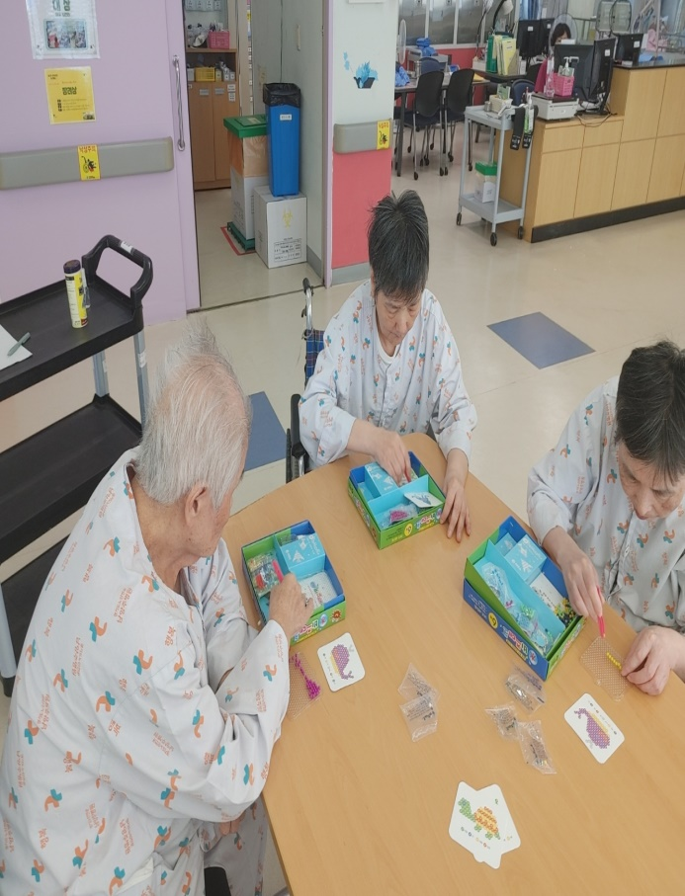
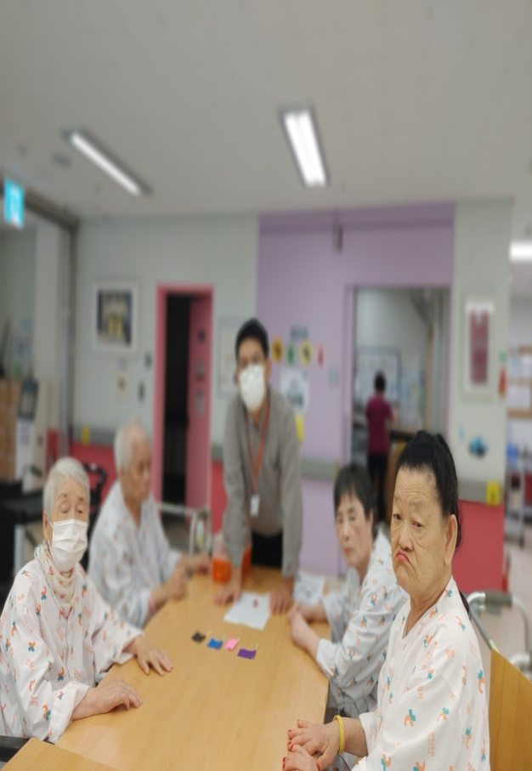
7월 인지 프로그램
(베드홀더 놀이) (깃발 빨리들기)
(숫자 이어 그리기)

Slide 3
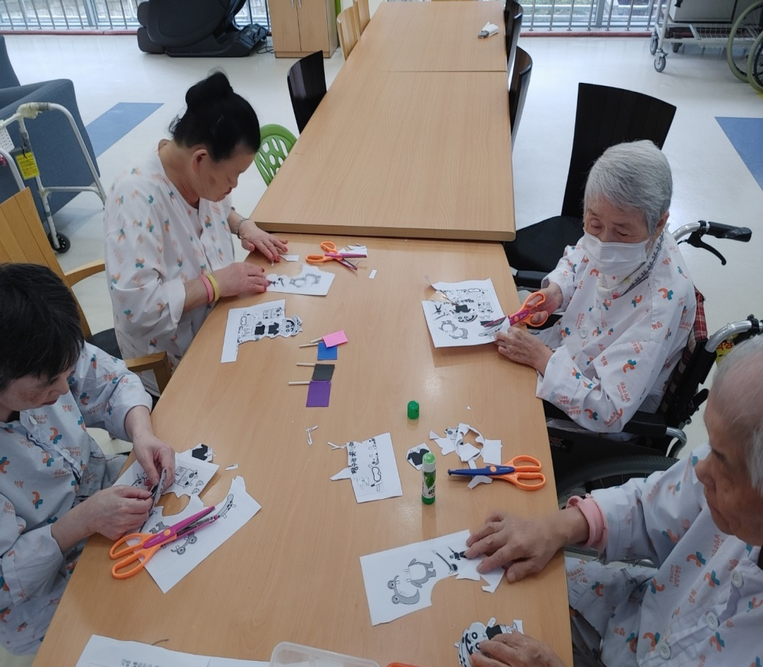
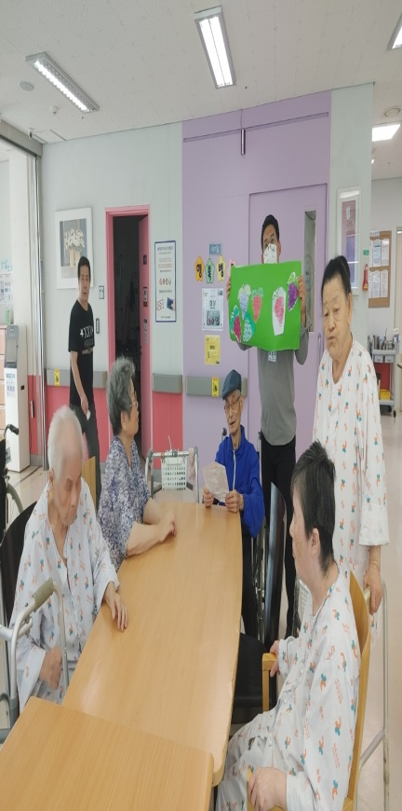
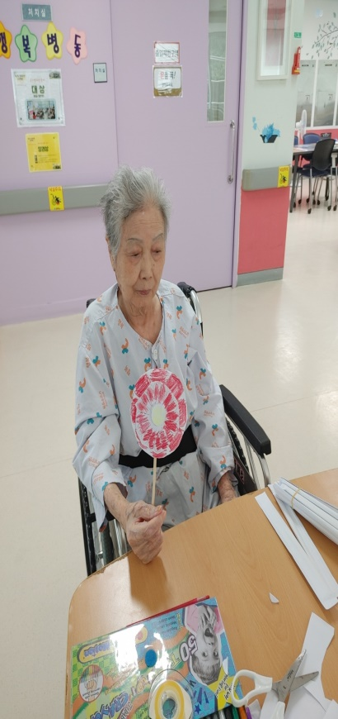
7월 미술 활동 프로그램
(캐릭터 옷 입히기)
(포도 농장 꾸미기) (종이 꽃 만들기)

Slide 4
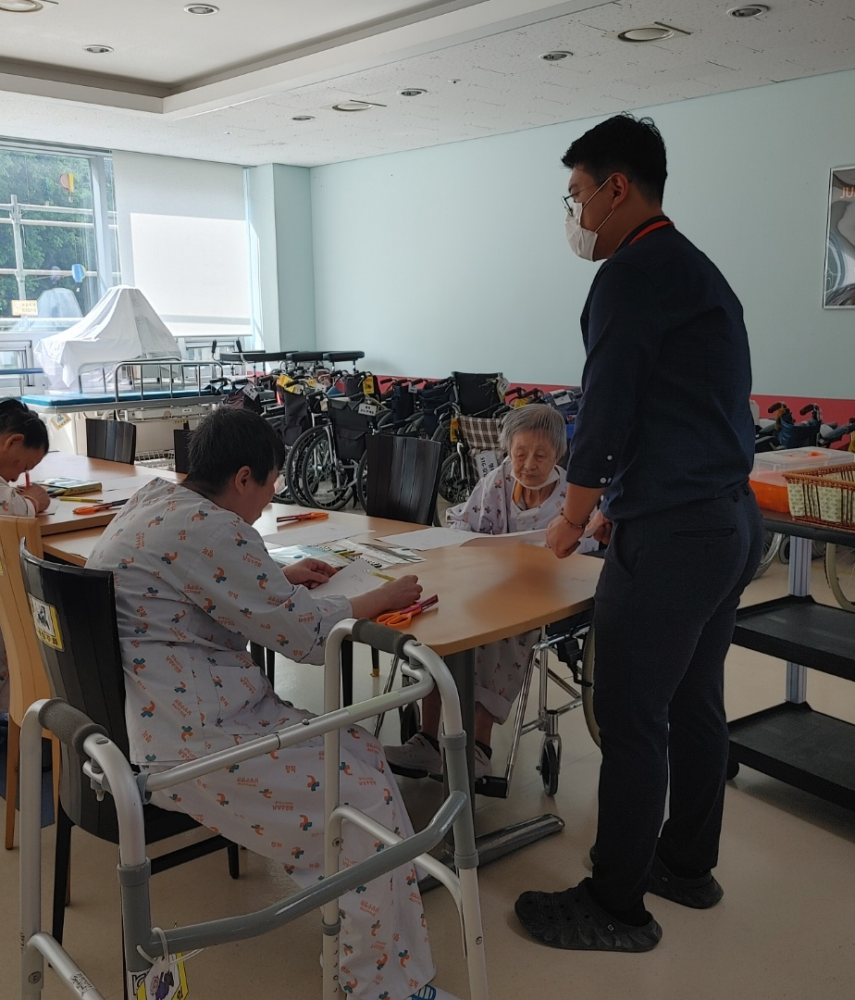
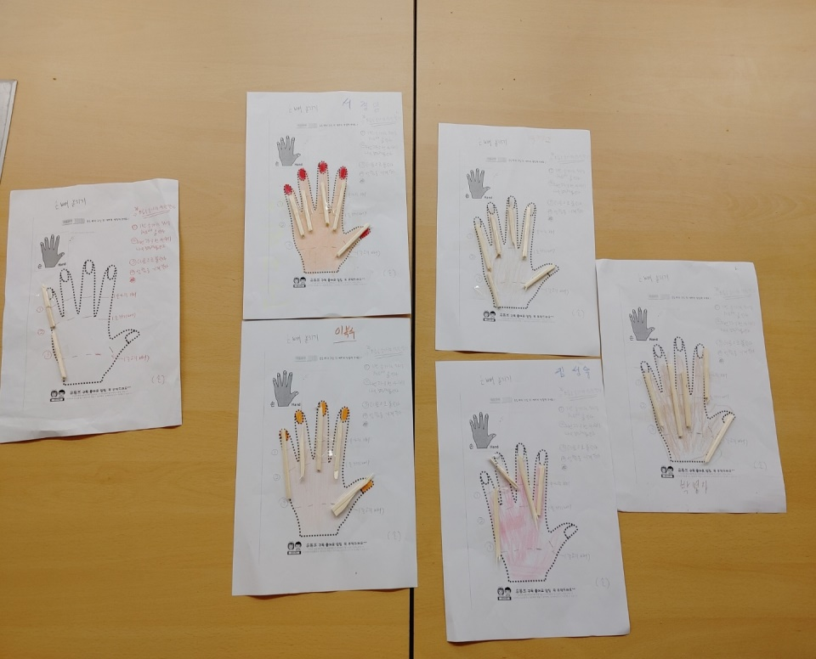
7월 작업활동 프로그램
작업활동(손,뼈 오려 붙히기)

Slide 5
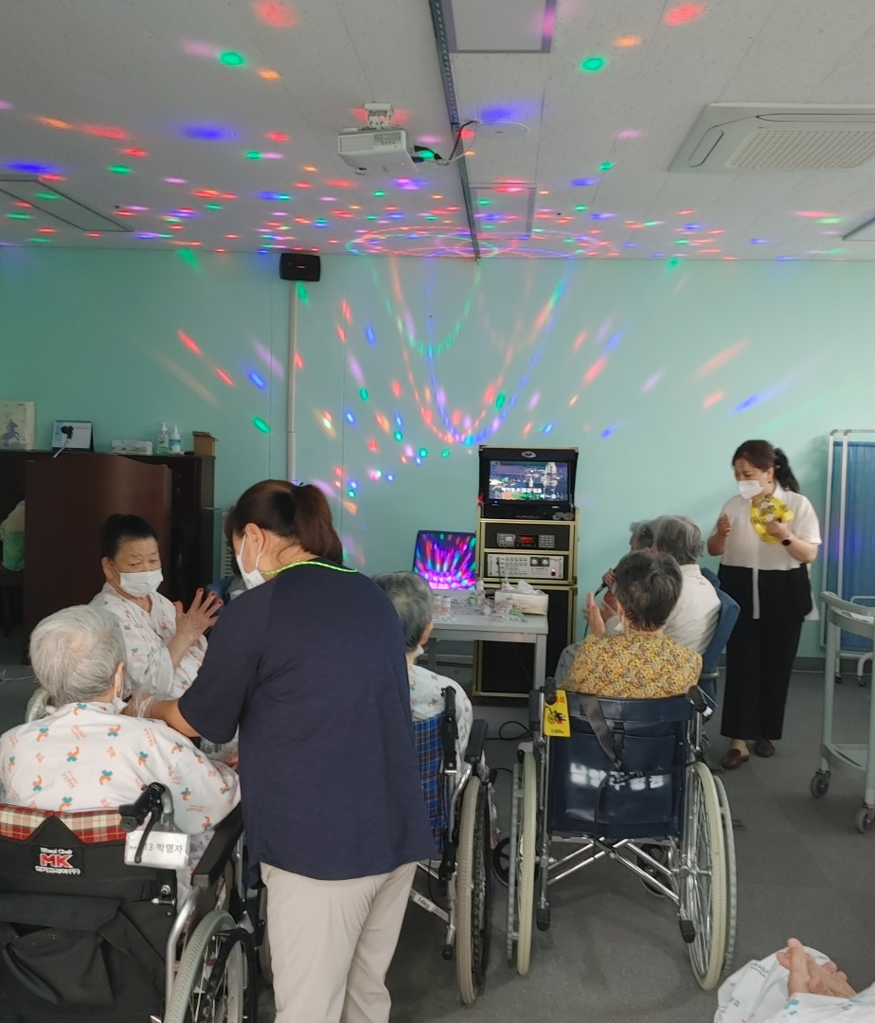
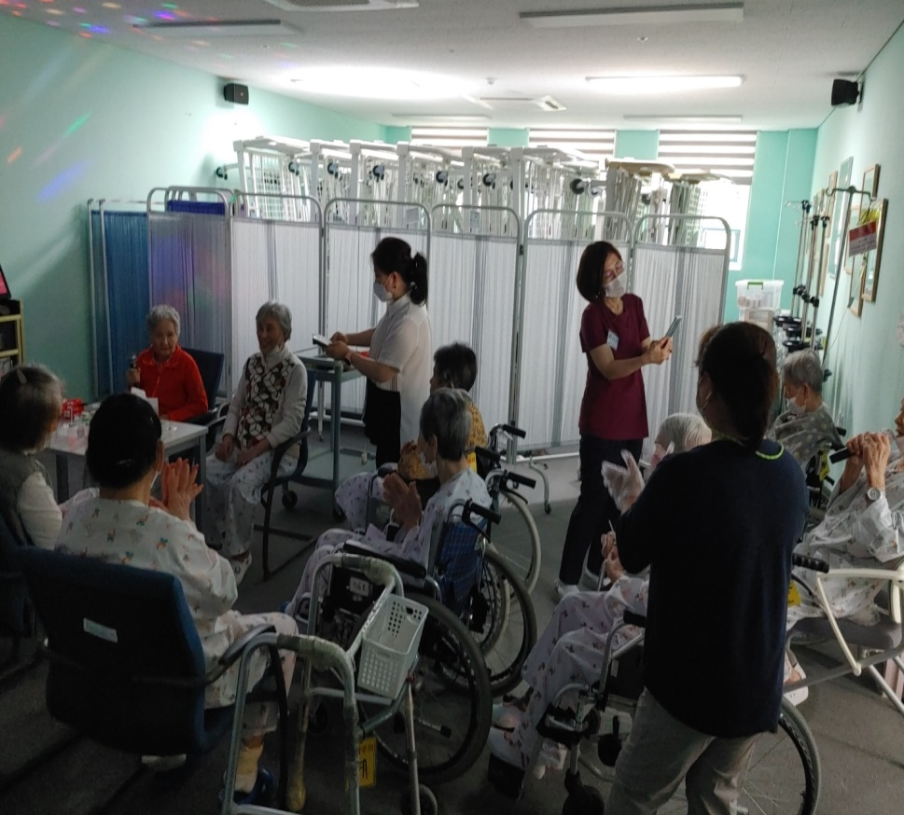
음악 치료 프로그램 (노래방)

Slide 6
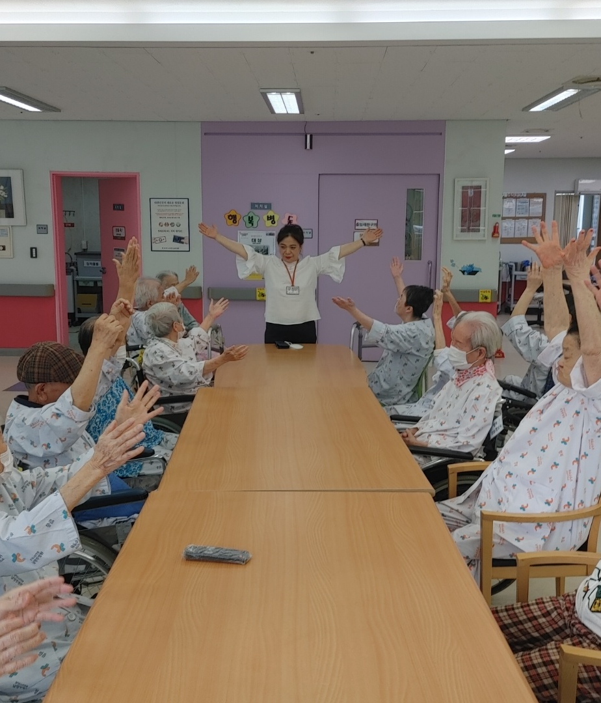
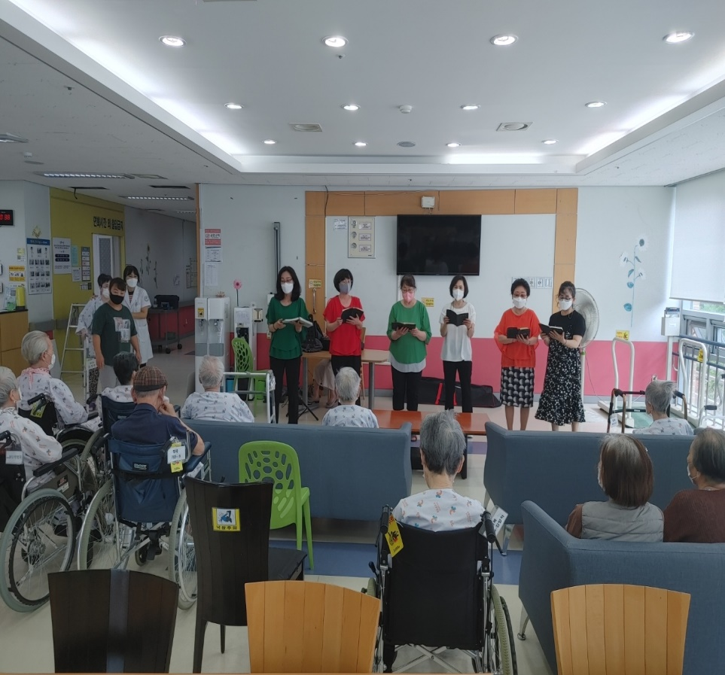
7월 예배 프로그램

Slide 7
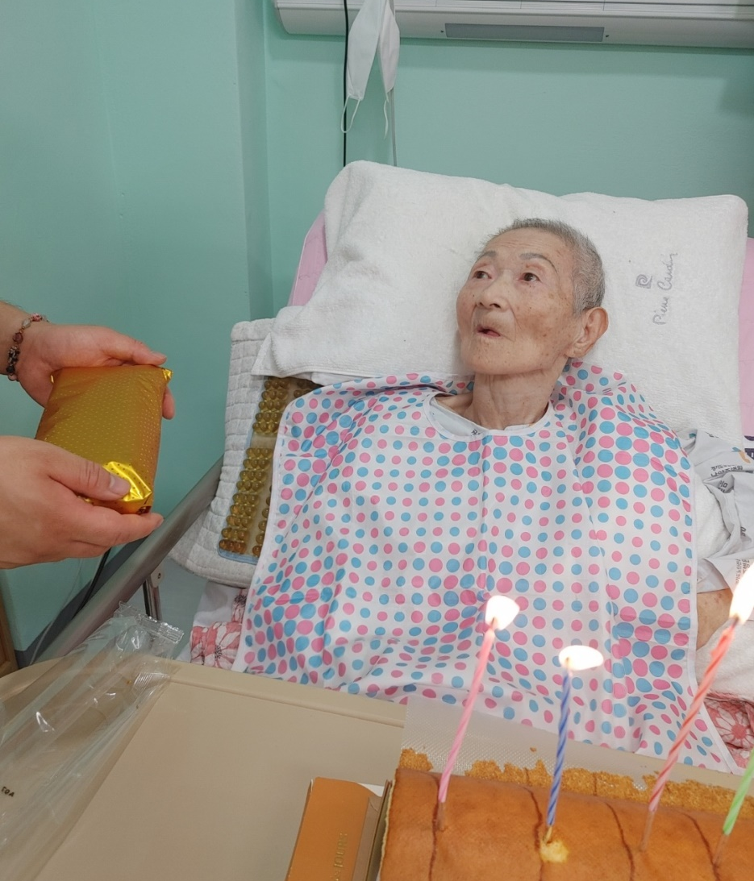
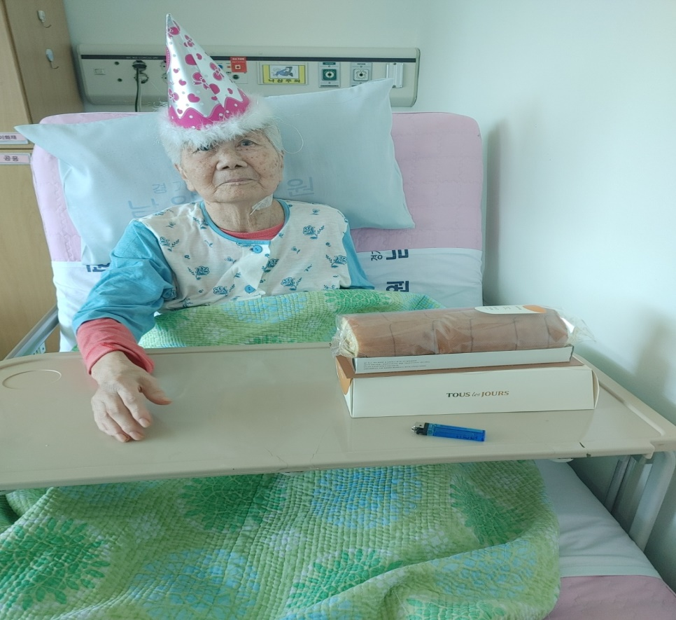
7월 생일자 축하

Slide 8
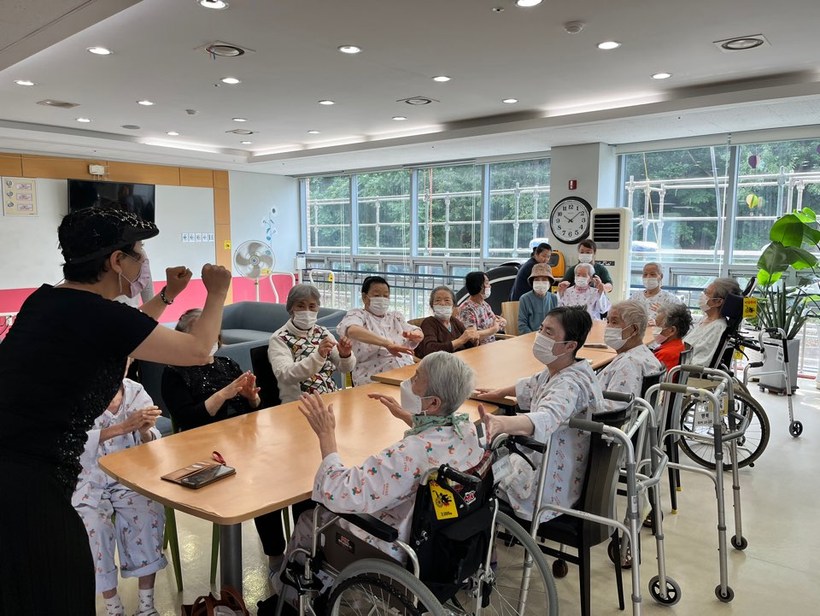
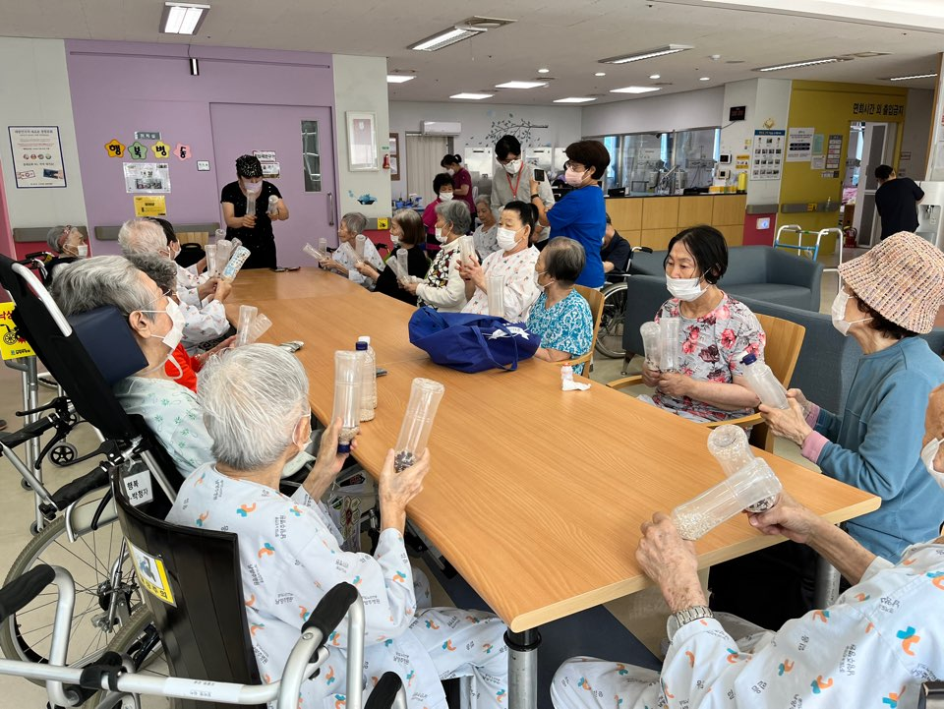
7월 신체 활동 프로그램
(자원봉사)
ㅍ

Slide 9
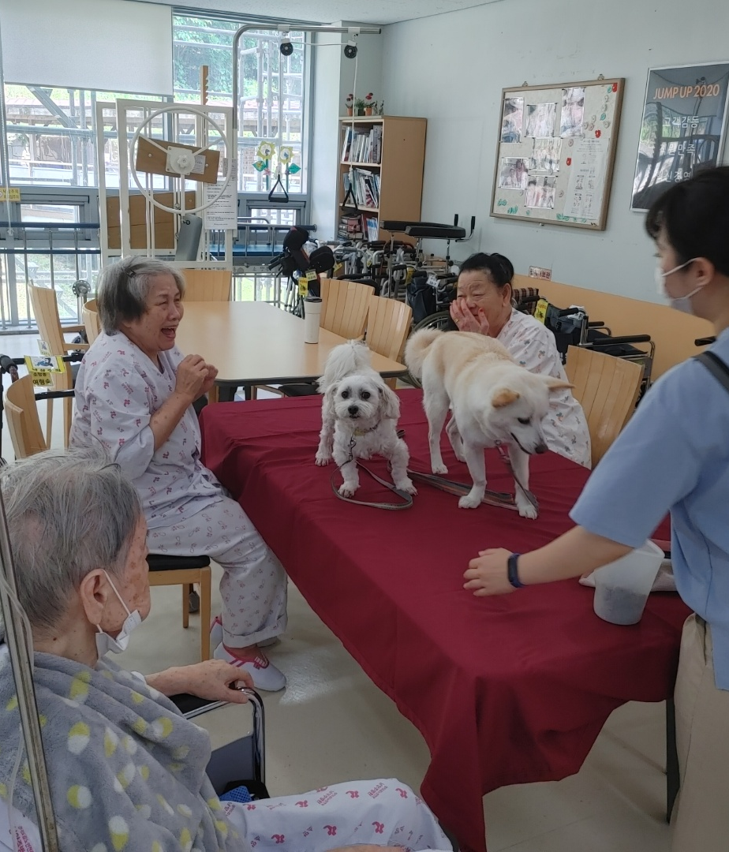
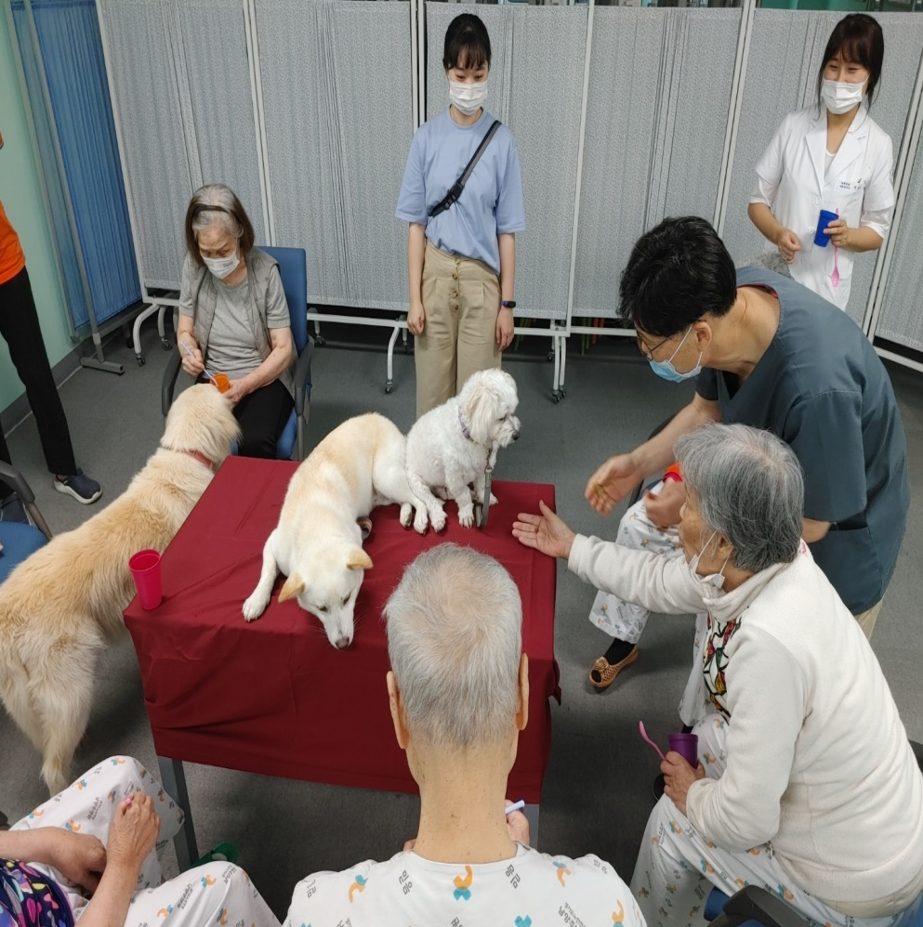
7월 자원봉사
(동물 교감 치료)

